Slide 1

«Підручники з математики для початкової школи укладені викладачами Глухівського закладу вищої освіти (Богданович М.В., Мринська В.І.)»

Slide 2



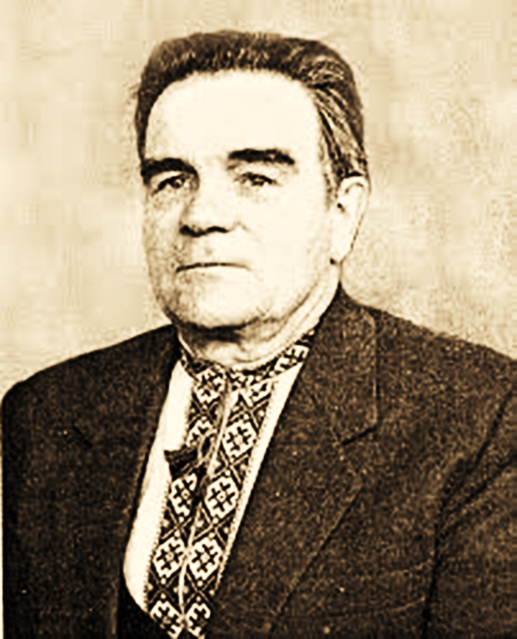
Михайло Васильович Богданович - талановитий педагог, вчений, методист в галузі навчання математики, кандидат педагогічних наук, автор підручників і навчальних посібників з математики для учнів початкових класів, методичних посібників для вчителів

Slide 3



Народився 1925-го року на Сумщині, у місті Глухові з дивовижною багатовіковою історією

Slide 4



Вісімнадцятилітнім потрапив на фронт.
Відважно захищав Батьківщину,
мав нагороди за бойові заслуги

Slide 5
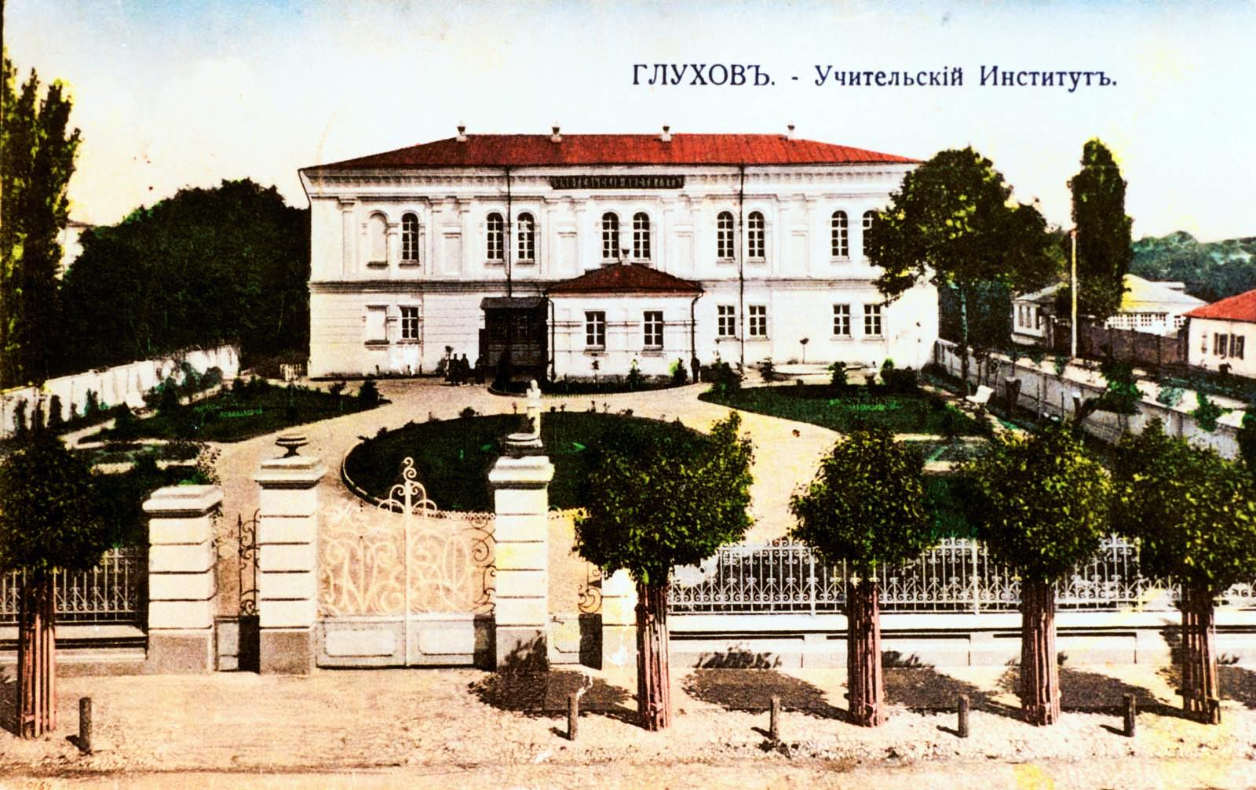
Після мобілізації став студентом Глухівського учительського інституту, який закінчив 1951-го року

Slide 6



1955-го року завершив навчання на фізико-математичному факультеті Сумського педагогічного інституту. Педагогічну діяльність розпочав на Сумщині

Slide 7
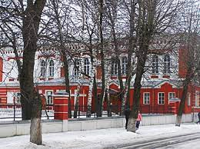

Викладав математику для учнів старших класів у Глухівському районі.
З 1958-го по 1962-й рік набував досвід на посаді старшого викладача методики математики у Глухівському педагогічному інституті, де і розпочалася робота над створенням навчальних посібників

Slide 8


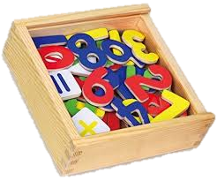
Вивчення «Математики» або «Арифметики» завжди посідало одне з основних місць у початковій школі

Slide 9



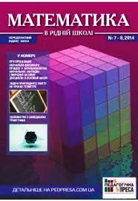
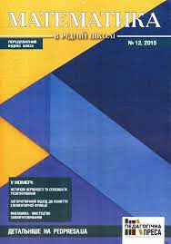
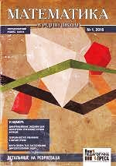


Михайло Васильович має близько 300 педагогічних праць. Основна частина надрукована у журналі «Початкова школа», також у фахових виданнях «Рідна школа», «Математика в школі»

Slide 10





Поступово підготував усі підручники для викладання математики в 1-4 класах

Slide 11

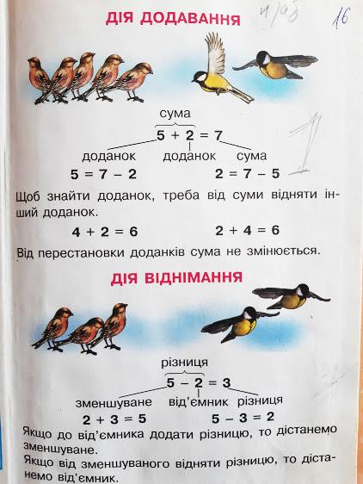

Методичний доробок М. Богдановича
М. В. Богданович, Лишенко Г. П. «Математика» підручник для учнів 1класу загальноосвітніх навчальних закладів -видано в Києві
2012-го року

Slide 12



М. В. Богданович, Лишенко Г. П. «Математика» підручник для учнів 2 класу - видано в Києві
2012-го року

Slide 13
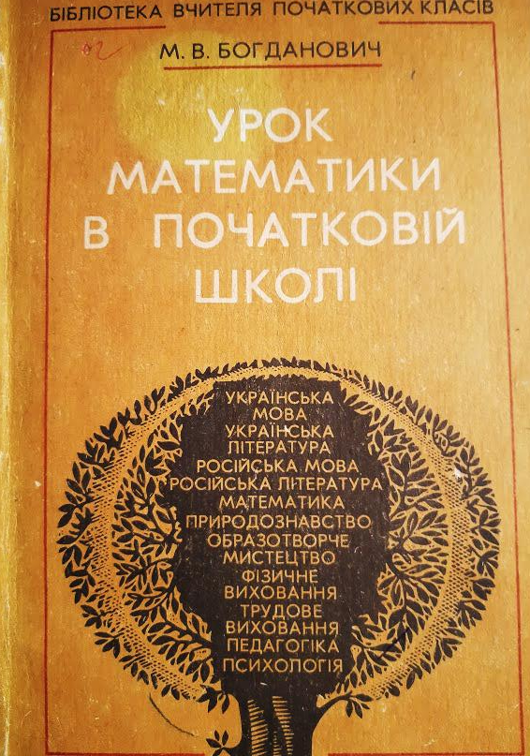
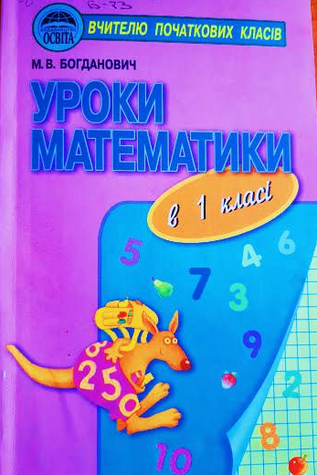
Богданович М. В.
«Урок математики в початковій школі» К., 1990
Богданович М. В. «Уроки математики в 1 класі» К., 2002

Slide 14



Богданович М. В. «Методика вивчення нумерації і арифметичних дій в початковій школі» К., 1991
Богданович М. В. «Методика розв'язування задач у початковій школі» К., 1990

Slide 15


Богданович М. В,
Козак М. В., Король Я. А. «Методика викладання математики в початкових класах» Тернопіль., 2010

Slide 16

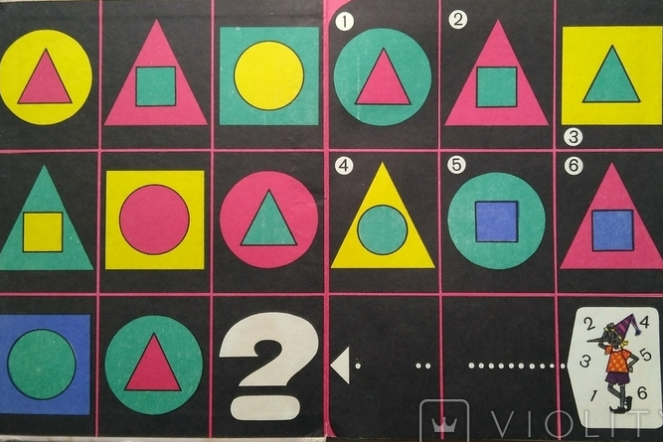

1981-го року вийшов з друку посібник М. В. Богдановича «Математична веселка»

Slide 17

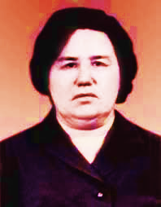

Мринська Віра Іванівна
народилася 20 листопада 1927-го року на Полтавщині

Slide 18

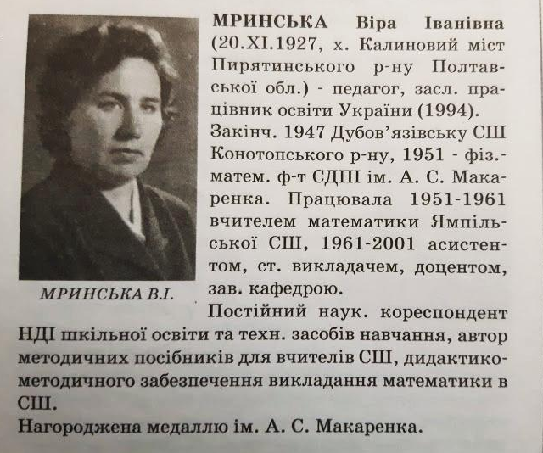
Випускниця фізико-математичного факультету Сумського державного педагогічного інституту ім. А.С. Макаренка (1951).
З 1951 по 1961 рік працювала учителем математики на Сумщині

Slide 19

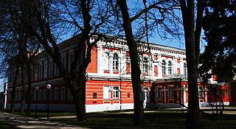
З 1961-го по 2001-й рік викладач, далі старший викладач, потім завідуюча кафедрою математики, з 1981 року - доцент кафедри методики викладання математики Глухівського державного педагогічного інституту ім. С. М. Сергєєва-Ценського

Slide 20

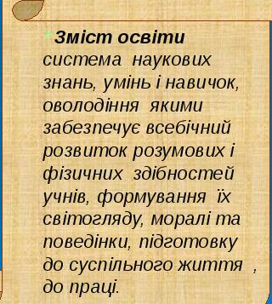

Відмінник народної освіти, заслужений працівник народної освіти України.
Нагороджена Почесною грамотою Міністерства освіти УРСР (1967), медалями «За трудову доблесть», А.С. Макаренка (1986)

Slide 21
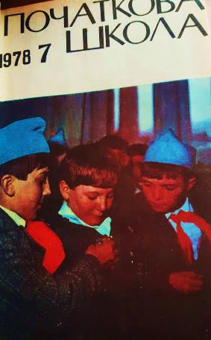
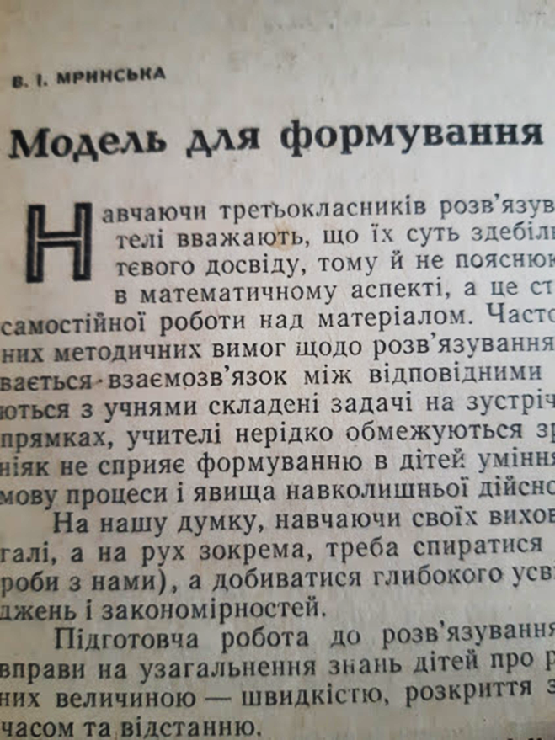
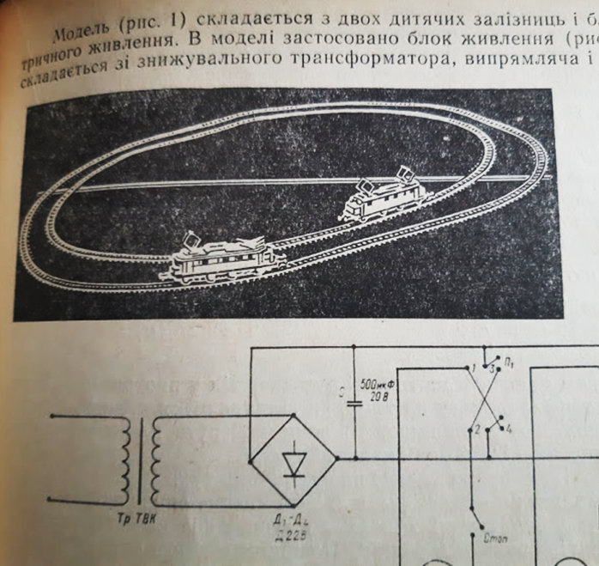
Автор методичних посібників з викладання математики для вчителів початкової школи

Slide 22
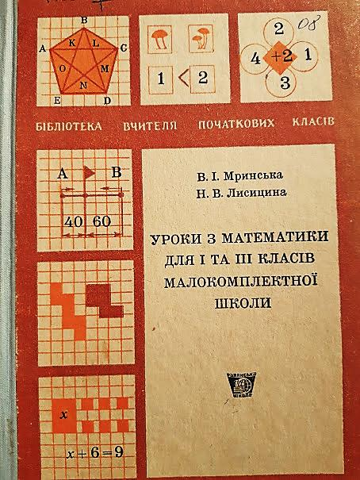


Мринська В. І., Лисицина Н. В. Уроки з математики для 1 та 3 класів малокомплектної школи К., Радянська школа, 1975. – 320 с.

Slide 23

З рекомендованою літературою ви можете ознайомитися відвідавши читальний зал навчальної літератури.
Для підготовки до занять та йдучи на практику ви можете взяти літературу додому на науковому абонементі бібліотеки університету

